Slide 1
Dunne mest

Slide 2
Hydraulische roerinrichting
Systeem van mechanische roerder in de tank met hydraulische aandrijving. Dit systeem vermijdt dat mest bezinkt op het traject van de hoeve naar het veld.

Slide 3
Pneumatische menginrichting
De vacuümpomp wordt gebruikt om lucht in de tankbodem te injecteren. De hierdoor veroorzaakte remous vermijden dat mest verzinkt op het traject van de hoeve naar het veld.

Slide 4
Geleding van de rugzuigarm
Rugzuigarm geleed op drie elementen. Deze montage maakt het pompen in alle typen tank mogelijk (boven- of ondergronds, bezinkbassin, enz.), zelfs ver van de pomppunt.

Slide 5
Jumbo zuigarm
Deze montage maakt het pompen mogelijk zonder van de trekker te moeten afstappen. Het pompen kan zowel links als rechts gebeuren.

Slide 6
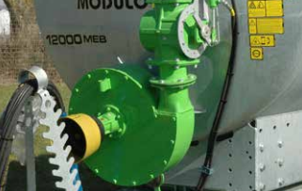
Centrifugaalpomp
Voordelen Zeer hoog mengmestdebiet
Weinig slijtage en beperkte onderhoudskosten
Mogelijkheid om dikke mengmest aan te zuigen
Kleine risico op cavitatie
Uitgangsdruk boven 1 bar voor een goede verdeling op grote werkbreedte

Slide 7
Wormpomp
Voordelen
uitstekend zelfaanzuigend
weinig pulsatie
constante capaciteit en druk
omkeerbare draairichting
onderhoudsarm en eenvoudig
reinigbaar
laag geluidsniveau
breed inzetbaar door vele materiaalkeuzes

Slide 8
Lobbenpomp
VOORDELEN
• Hogere snelheid bij het vullen/ledigen (volgens pompdebiet)
• Mogelijkheid om dikkere mengmest aan te zuigen dan met
VACUÜMPOMPEN
• Verenigbaarheid met zeer lange leidingen (aanzuigen of verspreidingswerktuig)
• Pompen mogelijk tot meer dan 3,5 m diep
• Standaard uitrusting voor het vermengen
• Perfect lineair debiet
• Uitgangsdruk boven 1 bar voor een goede verdeling op grote werkbreedte
Film onderhoud lobbenpomp:
https://www.youtube.com/watch?v=0lTxcbQhPUo

Slide 9
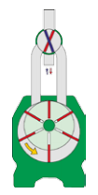
Vacuumpomp
VOORDELEN
• Prijs/doeltreffendheid verhouding
• Beperkte slijtage (geen mest in de pomp)
• Beperkte onderhoudskosten
• Grote gebruikersvriendelijkheid

